Slide 1

LA
FIESTA TERMINO
Avanço Automático
Sem legendas

Slide 2


Slide 3
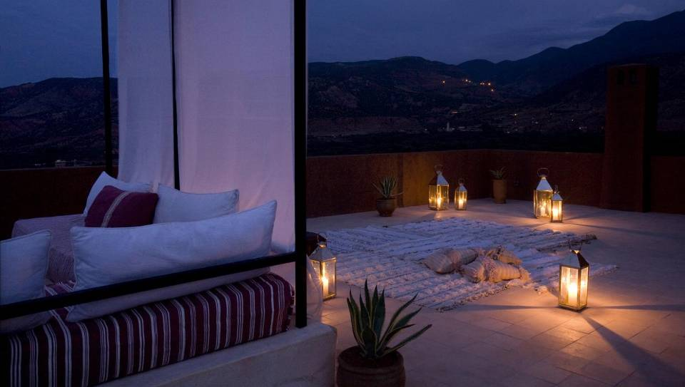

Slide 4


Slide 5
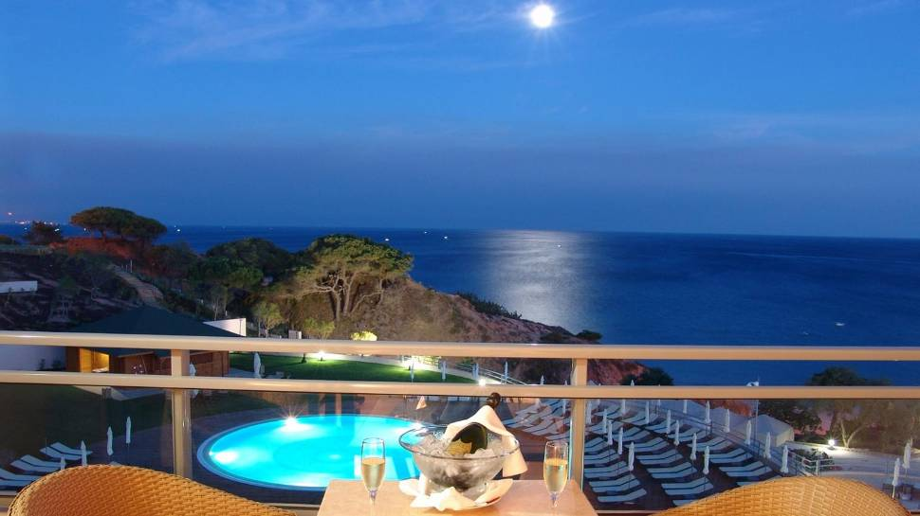

Slide 6
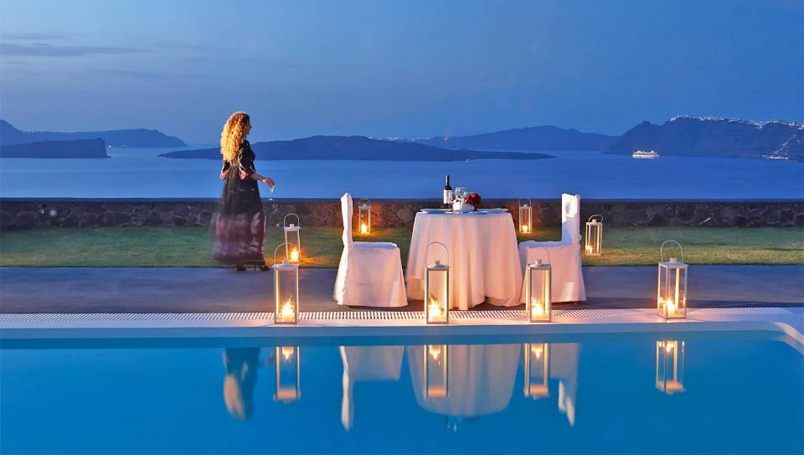

Slide 7


Slide 8


Slide 9


Slide 10


Arte Final & Pesquisas
Acervo Pessoal & Internet
Músicas de Fundo
Abert/Acomp: La Fiesta Termino
Canta: Paloma San Basílio
Encerramento: Tu Me Acostumbraste
Canta: Luiz Miguel
CRIAÇÃO/FORMATAÇÃO
VENDRAMINI Toninho
ACESSE MEUS ESPAÇOS CULTURAIS E TORNE-SE MEU SEGUIDOR
  http://vendraminiletras.blogspot.com/
http://sergrasan.com/toninhovendraminislides/
PARTICIPAÇÕES:
    ASSOCIAÇÃO DOS POETAS E ESCRITORES DE JUNDIAÍ E REGIÃO
ACADEMIA NACIONAL DE LETRAS DO PORTAL DO POETA BRASILEIRO - ACADÊMICO 28
Email: toninhovendramini@gmail.com

